Slide 1
 | COMMISSION III Optimisation des dépenses Publiques
 | Politiques et stratégies d’endettement, gestion du portefeuille, analyse de la viabilité et reporting de la Dette
L’alignement des financements extérieurs sur les systèmes nationaux de gestion des finances publiques et leur mutualisation : l’exemple du fonds commun de l’éducation, Guinée - Madagascar
Dr Facinet CONTE - Joseph Kovana KOUROUMA – Thierno Ibrahima BARRY - Rado Haja Ezekiela RAHARIJAONA-NDRIANARILALA

Slide 2
Le FCE, un instrument de mise en œuvre des résolutions de la Déclaration de Paris sur l’efficacité de l’aide au développement (2005) et du Programme d’actions d’Accra (2008)
De nouvelles orientations de la politique d’aide au développement qui s’appuient sur les grands principes suivants :
Appropriation : « les pays partenaires exercent une réelle maitrise sur leurs politiques et stratégies de développement … » ;
Harmonisation : « les actions des donneurs sont mieux harmonisées et plus transparentes, et permettent une plus grande efficacité collective » ;
Alignement : « les donneurs font reposer l’ensemble de leur soutien sur les stratégies nationales de développement, les institutions et les procédures des partenaires » ;
Gestion axée sur les résultats : « gérer les ressources et améliorer le processus de décision en vue d’obtenir des résultats » ;
Responsabilité mutuelle : « les donneurs et les pays partenaires sont responsables des résultats obtenus en matière de développement ».

Slide 3
Le FCE, un outil aligné
L’article 36 de la LORF-2012 qui institue les BAS précise que ces derniers peuvent « recueillir des fonds des bailleurs internationaux alignés au cycle budgétaire national, régis par les lois et règlements budgétaires nationaux ;
Ces principes sont repris par le manuel de procédures du BAS/FCE, déclinaison sectorielle du manuel de procédures générales des finances publiques ;
Le BAS/FCE couvre tous les sous-secteurs (du préscolaire, primaire, secondaire, EFTP, supérieur) ;
A partir de 2024, il bénéficiera aussi aux ministères financiers.

Slide 4
Le FCE, un outil de gestion efficace et efficiente de la dépense publique (éducative)
Des mécanismes de gestion permettant la célérité des décaissements
Les ressources du BAS sont domiciliées dans « un compte pivot FCE Principal (EUR) et un sous compte Pivot (GNF)» ouvert à la BCRG, à partir desquels sont approvisionnés les deux (2) comptes du Trésor intitulés « compte principal BAS/FCE-ACCT et Compte principal BAS/FCE-PGT » qui à leurs tour alimentent les sous-comptes dédiés au financement des activités ;
Les comptes et sous-comptes du Trésor ne peuvent en aucun cas recevoir d’autres fonds nationaux ou extérieurs en provenance de partenaires qui ne contribuent pas dans le FCE ;
Ces comptes ne peuvent financer que les dépenses inscrites dans le plan annuel budgétisé.
Ces comptes ne peuvent nullement être nivelés pour alimenter les comptes de l’Etat (les fonds ne sont pas intégrées ni fongibles au budget général) ;
Les dépenses du BAS FCE ne sont pas soumises à la procédure de régulation budgétaire ;
Chaque ministre est l’ordonnateur principal du BAS/FCE qui finance son ministère. Au niveau des régions, les ordonnateurs secondaires sont les services déconcentrés par Ministère (Inspections Régionales, Directions Préfectorales);
Les collectivités locales bénéficient de financements au titre des compétences qui leur sont transférées et accompagnées par l’Agence nationale de financement des collectivités (ANAFIC);
Des règles de passation des marchés publics du Code guinéen des marchés publics.

Slide 5
IV. Processus d’exécution
PRMP, CF, Ordonnateurs, Comptables
Planification
Clé de Répartition
PTA
Réalisation
Exécution budgétaire
Phase comptable
Contrôle
Rapportage
Suivi-évaluation
Audit
PTF/Ministères
Ministères, Auditeurs

Slide 6
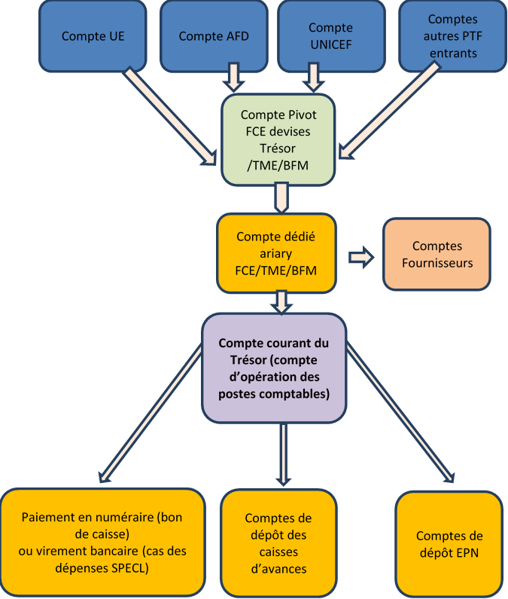
V. Flux de trésorerie Madagascar

Slide 7
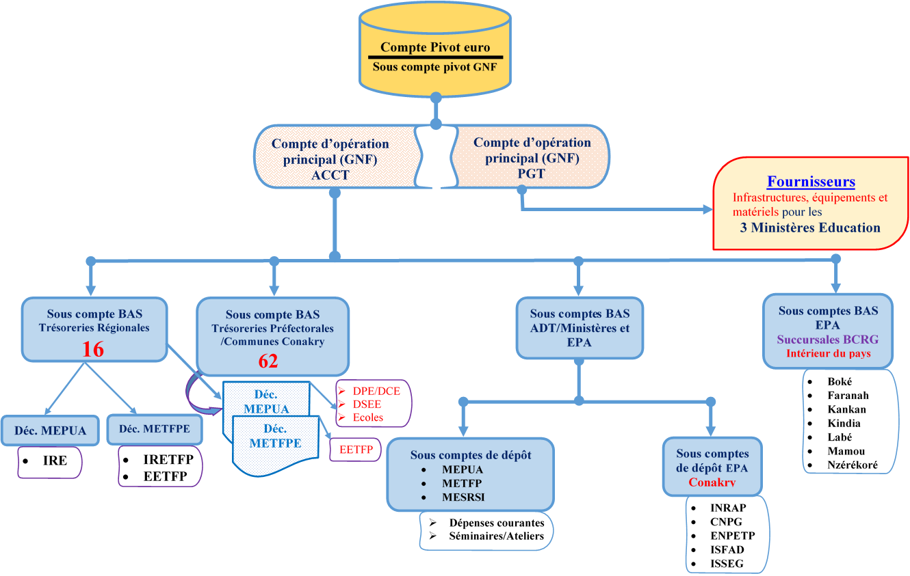
V. Flux de trésorerie Guinée (suite)
Fournisseurs/Bénéficiaires Extérieurs

Slide 8
VI. Un impact fort sur les réformes institutionnelles et financières
L’introduction de l’instrument BAS pour la gestion des financements extérieurs permet d’éprouver et d’introduire l’approche de budget programme, avec les ministères de l’éducation comme locomotive;
Une articulation avec les processus et outils de programmation (dialogue de cadrage budgétaire et élaboration des CDMT sectoriels et ministériels) et de préparation et de suivi budgétaire (préparation lois de finances initiale et rectificative, usage du logiciel de la Chaîne des Dépenses Publiques).
Forte adhésion des Ministères
L’outil au service des réformes de la déconcentration et de décentralisation de l’administration publique dans son ensemble, et dans le système éducatif en particulier. Cela se traduit par :
Délégation des fonds à l’ANAFIC pour les constructions scolaires primaires (677 en cours) ;
Subvention et délégation de crédits à l’ensemble des structures déconcentrées, EETFP (acquisition de matière d’œuvre), EPA et 5 IES ;
Déconcentration de la chaine des dépenses et ordonnancement et appui aux programme de digitalisation des ministères.

Slide 9
VII. Le FCE, un outil inclusif et de dialogue
Un dialogue sectoriel, cadre de matérialisation du partenariat grâce à :
Un comité interministériel de pilotage et de coordination de l’Education est mis en place (CIPC) ;
Un groupe Sectoriel Education (GSE) existe également, au sein duquel est placé le Comité FCE chargé d’assurer le suivi technique et financier du BAS/FCE. Ce Comité est présidé par le Ministre du Budget et co-présidé par le chef de file des PTF du BAS/FCE ;
Des revues sectorielles sont organisées au premier semestre de chaque année en vue d’un dialogue sur les réalisations techniques et financières des ministères sectoriels.
Discussions d’arbitrages budgétaires entre Sectoriels et PTF visant à prendre en compte l’évolution des priorités stratégiques de chaque Ministère
L’Etat au Siège de conducteur : une plus grande autonomie et pouvoir décisionnel de l’Etat dans la gestion de sa politique et des ressources externes;

Slide 10
VIII. Le FCE, un outil inclusif et de dialogue
L’Etat au Siège de conducteur : une plus grande autonomie et pouvoir décisionnel de l’Etat dans la gestion de sa politique et des ressources externes;
L’exécution repose sur les structures nationales qui planifient, mettent en œuvre et justifient les dépenses selon le corpus procédural national en vigueur (avec le minimum d’aménagements nécessaires en fonction des risques fiduciaires) :
Une planification des actions financées réalisée par les directions techniques des ministères sectoriels;
Ce qui permet un arbitrage de la planification des ressources en bonne complémentarité des financements nationaux et autres financements extérieurs, sur la base d’objectifs prioritaires du ProDEG;
Un dispositif d’assistance intégré selon les besoins identifiés par les ministères en matière de transfert de compétences et de renforcement de capacités.

Slide 11
IX. Enjeux de la réforme : allègements aux procédures nationales et suivi par les PTF
Avis de Non-Objection (ANO) des PTF lors de la validation :
- du PTA, du PPM et ses révisions,
- des marchés en fonction de la nature et leur montant
- des comptes non éligibles à exécuter en régies d’avances
Procédure spécifique pour l’exécution des dépenses en Carburant
Dérogation au Calendrier budgétaire
Non application du principe de l’Unité de caisse
Engagement financier non soumis à une demande d’autorisation préalable
Spécificité du régime indemnitaire selon un grille harmonisé des PTF

Slide 12
X. Risques et difficultés associés
Retard de formation des acteurs impactant sur la qualité de la culture budgétaire et comptable
Faiblesses du pilotage et de la supervision dues au retard de diffusion des manuels de procédure et des guides de gestion
Absence d’interconnexion des applications informatiques rendant difficile l’activité de reporting
Dispersion de la gestion des financements affectant l’objectif de mutualisation des ressources

Slide 13
X. Risques et difficultés associés (suite)
L’application par les cadres des procédures nationales, sur des financements extérieurs (outil BAS);
Faible confiance de certains bailleurs quant à l’application efficiente des procédures nationales (au regard des risques fiduciaires à la première expérience) ;
Le FCE/BAS met les services nationaux face à leur propres réalités (sous-effectif, sous-équipements, redevabilité, pilotage par les résultats, déclinaison d’une visions politique et stratégique, formation des cadres, etc.);
Déphasage entre ambition des ministères lors de la planification et la capacité de mise en œuvre;
Tendance à utiliser l’assistance technique à mauvais escient « faire à la place ».

Slide 14
XI. Niveau d’exécution à septembre 2023
Versement | 2020 | 2021 | 2022 | Total versé
Compte pivot | 3,3 M€ | 11,8 M€ | 14,4 M€ | 29,5 M€
Compte d’opération | 0 M€ | 3,3 M€ | 11,8 M€ | 15,1 M€

Slide 15
XII. Perspectives et Recommandations
Le FCE n’est pas un projet…mais un nouvel instrument de financement extérieur s’alignant avec la procédure nationale afin de :
compléter le budget de l’Etat alloué au secteur de l’éducation
améliorer la planification, l’exécution et le contrôle de la dépense
encourager la coordination du financement pour sa mutualisation

Slide 16
XII. Perspectives et Recommandations (suite) Pour aboutir à l’objectif voulu
* Critères d’exception à tenir en compte
* Rigueur des suivis des recommandations des auditeurs
Multiplication des formations et assistance des acteurs, notamment au niveau décentralisé
Renforcement du rôle du Comité de Suivi dans le pilotage des activités

Slide 17
Avantages de l’alignement pour les bailleurs : durabilité, efficience accru, relation partenariale équitable
Développement pérenne des capacités de l’administration à appliquer les procédures nationales et place au siège de conducteur (mise en œuvre des stratégies et priorités nationales);
Réduction des coûts des transactions mutualisation des ressources et meilleure coordination des appuis des partenaires au sein d’un seul outil;
Visibilité pluriannuelle, disponibilité des ressources externes et leur intégration dans les systèmes de gestion nationaux (un taux de décaissement moyen de 14 M € des dernières années);
Gestion proactive des risques permettant un renforcement de la dépense transparente.
Notes:
Origine: réponse au besoin de plus d’efficacité de l’aide et d’un partenariat équitable entre les pays partenaires
Engagement de la Déclaration de Paris et du Programme d’Action d’Accra visant à rendre plus efficace l’aide, son impact et la équilibrer la relation partenariale

Slide 18
MERCI POUR VOTRE ATTENTION

